Slide 1
MANAJEMEN KUALITAS AIR
IKAN CUPANG (Betta fish)

Slide 2
Petunjuk Penggunaan Modul
Ada beberapa cara yang dapat dimanfaatkan agar dapat mempelajari modul ini secara efektif, antara lain.
Bacalah setiap petunjuk yang terdapat dalam modul ini dengan baik, agar tidak terjadi kesalahan persepsi terhadap modul ini
Pahamilah setiap indikator keberhasilan yang ingin dicapai sebelum membaca isi materi
Bacalah isi setiap materi modul dengan teliti
Kerjakan setiap soal (quiz) dengan cermat dan teliti
Ulangi membaca jika masih ada kesulitan dalam menjawab dan mengerjakan soal evaluasi

Slide 3
Capaian Pembelajaran
Tujuan Pembelajaran Umum :
Dapat memanajamen kualitas air ikan cupang
Tujuan Pembelajaran Khusus :
Mampu mengetahui faktor- faktor kualitas air
Dapat memahami aspek kualitas air

Slide 4
Kualitas air merupakan faktor penting dalam budidaya ikan
WHY ????

Slide 5
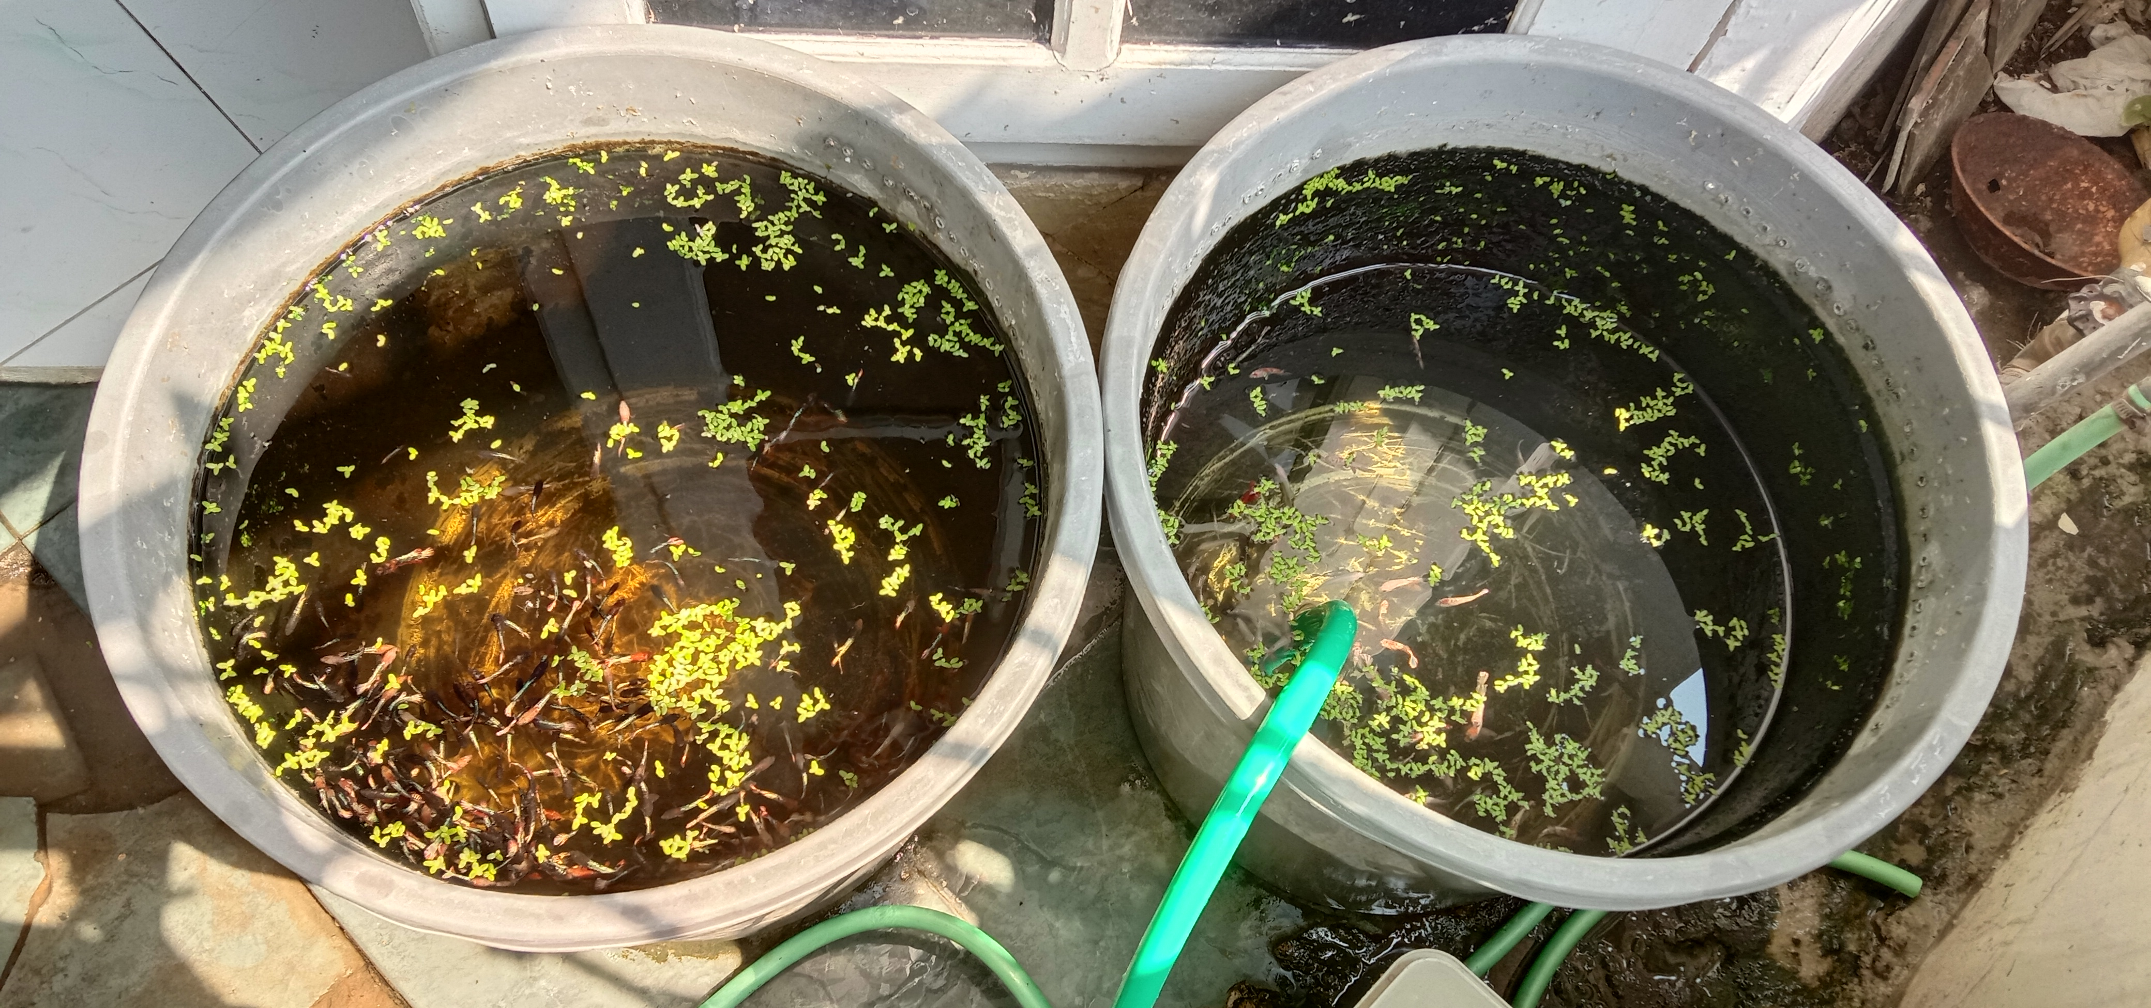
Pergantian Air
Sebab, kualitas air merupakan kunci keberhasilan dalam budidaya ikan cupang
Secara teori untuk mendapatkan kualitas air yang baik, harus mempunyai beberapa syarat seperti rendah kadar amonia dan nitrit, bersih secara kimiawi, mempunyai pH, kesadahan dan temperatur yang sesuai.

Slide 6
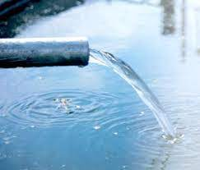
Sumber Kualitas Air
03
01
21
Air sungai
Air Pam
Air Hujan
Air Sumur

Slide 7
Air sungai biasanya masih mengandung endapan sehingga perlu difilter atau aerasi agar oksigen yang diperoleh lebih banyak.
Air pam merupakan air yang sangat baik karena setelah diolah, namun dalam pengelola banyak memakai klorin, sehingga kita hrus mengeloah nya dengan mengendapkan atau anti klorin

Slide 8
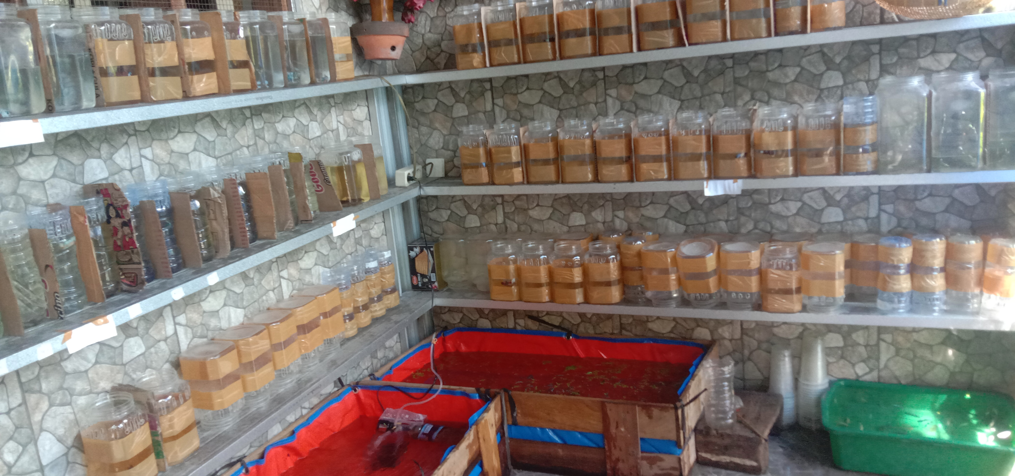
19
01
21
Pergantian air ikan cupang yang terdapat didalam akurium dapat dilakukan tiap 2 hari sekali. Hal tersebut untuk mencegah amonia yang terlalu banyak.

Slide 9
Parameter Kualitas Air
01
01
21
Suhu : 26-28°C
: 26 - 27°C (Setyowati et al., 2014)
DO : > 3 ppm
: ˃ 3 ppm (Setyowati et al., 2014)
pH : 6 – 7,5
: 6 – 7 (Setyowati et al., 2014)
Amoniak : 0,01 mg/l
: 0 mg/l (Setyowati et al., 2014)

Slide 10
Langkah Manajemen Kualitas Air
31
02
21
Siapkan air filter yang telah diendapkan 1 hari 1 malam
Bersihkan wadah ikan cupang yang telah digunakan dengan menggunakan sipon
Ganti air ikan cupang, dan ambil ikan cupang untuk ditempatkan diwadah yang bersih
Setelah dibersihkan, isi botol toples atau akuarium dengan air yang filter yang sudah diendapkan
Masukkan kembali ikan cupang kedalam botol atau akuarium yang telah dibersihkan
Tambahkan seperempat cairan ekstrak daun Ketapang dan
Letakkan kembali posisi ikan cupang seperti di awal

Slide 11
TERIMA KASIH
SEMOGA BERMANFAAT

